Slide 1
BIOMIMETIČKA ROBOTIKA:
POBOLJŠANI ČOVJEK
&
TRANHUMANIZAM: ČEMU BI MOGAO NALIKOVATI “NADČOVJEK” ILI POBOLJŠANI ČOVJEK U 2050. ?
Autori: Prof.dr.sc. Yasser ALAYLI i Dr.sc. Sanja Vujačić
Tvrtka/Institucija: Laboratorij za Inženjeriju Sistema u
Versaillesu (LISV), Sveučilište Paris-Saclay
E-mail adresa: yasser.alayli@uvsq.fr; sanjanovakvujacic@gmail.com
Notes:
1
1

Slide 2
Istraživački ciljevi laboratorija LISV
Dizajn i implementacija realnih ili virtualnih robotskih sustava za asistenciju osobama sa smanjenom pokretljivošću ili invaliditetom
Kolaboracija čovjek / robot i umjetna inteligencija u prepoznavanju, međusobnoj pomoći i izvršavanju zadataka …
Razvoj projekata u suradnji s humanističkim znanostima / društvena inovacija
Notes:
2
2

Slide 3
LISV - Međunarodna suradnja
Istraživački rad iz oblasti robotike i povezanih sustava godišnje proizvede, samo u laboratoriju LISV, 14,6 doktorskih disertacija, najčešće u kooperaciji sa sveučilištima izvan Francuske
Laboratorij godišnje koordinira ili sudjeluje u 10-tak nacionalnih i međunarodnih R&D programa i projekata
Istraživački rad na poboljšanom čovjeku potiče rad na poboljšanom društvu, iako su transdisciplinarne doktorske disertacije koje se temelje na Teoriji regulacije društvenih organizacija / sustava i na Teoriji kompleksnosti, još uvijek vrlo rijetke
Notes:
3
3

Slide 4
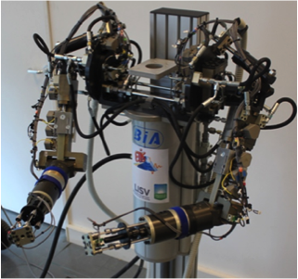
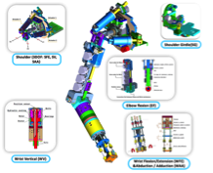
Biomimetička robotika
Princip biomimetičkog dizajna / hidraulička aktivacija
Inovativni dizajn kinematičkih struktura sposobnih za reprodukciju biološki vjernog ponašanja
Notes:
4
4

Slide 5
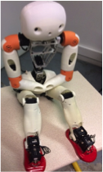
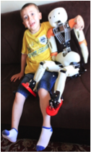
Edukativni robot HOPALALA
Inovativni dizajn ovog robota omogućuje alternativno uvođenje različitih tipova senzora
Služi u validaciji testova iz područja mehanike, elektronike i računarstva
Notes:
5
5

Slide 6
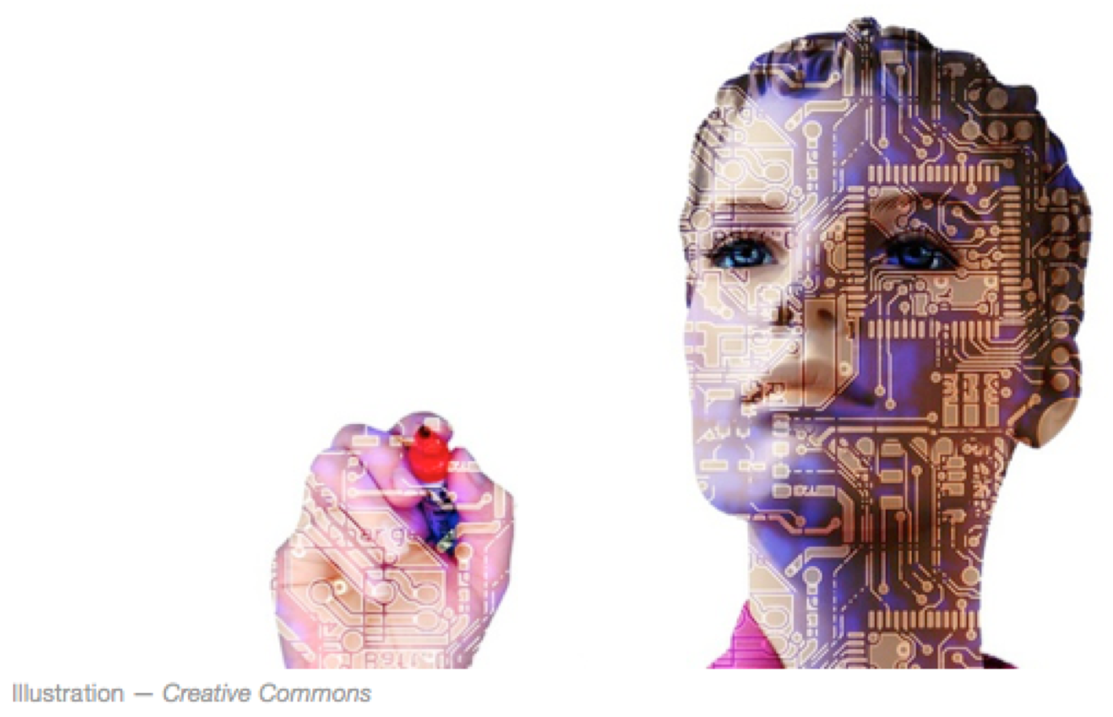
Humanizam / transhumanizam
Transhumanistički ideal
Ukoliko umjetna inteligencija uspije ovladati mentalnim procesima visoke razine (perceptivno učenje, organizacija memorije i kritičko razmišljanje), poboljšani čovjek / nadčovjek će raspolagati demiurgičkom moći
Poveznica s humanizmom
Sistemska metoda omogućuje povezivanje humanističkih i tehničkih znanja unutar transdisciplinarnog filozofskog obrasca - koncepta kompleksnosti

Slide 7
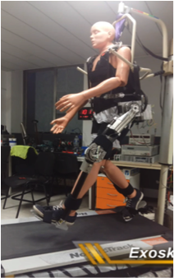
Industrijski projekt
Suradnja sa SANDYC Industries
Razvoj egzoskeleta donjih ekstremiteta tinejdžera
Cilj je omogućiti kretanje, u i oko kuće, adolescentima s ozljedom kičmene moždine

Slide 8

Između biokonzervativizma
i post-humanističke vizije budućnosti
Izbor:
Jednostavno razmišljanje: nagađanja, preferiranja i vjerovanja
Kompleksno razmišljanje: predlaganje hipoteza i rješenja, stvaranje odnosa i promatranje interakcija, traženje kriterija, oslanjanje na provjerene činjenice i praksu autokorekcije
U međuvremenu:
“Ne samo da živimo u svijetu strojeva koji nemaju ništa ljudsko, nego smo i u svijetu ljudi koji se ponašaju kao strojevi” (Cyntia Fleuri)

Slide 9
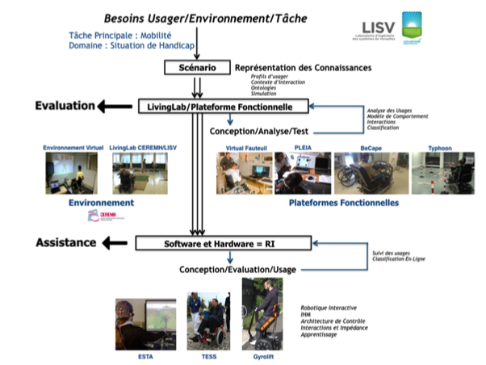
Proces evaluacije potreba korisnika dispozitiva za restituciju mobilnosti

Slide 10
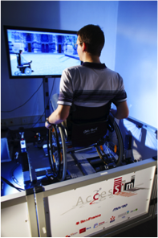
Projekti AA i FUI ACCESSIM
Razvoj sustava za asistenciju u određenom ambijentu
Definiranje usluga pomoći koje uključuju detekciju namjere i modela interakcije čovjek-dispozitiv (robotika, senzori, komunikacija)
Cilj je omogućiti povratak osobe smanjene pokretljivosti iz otvorenog prostora i usred mnoštva u svoj dom

Slide 11
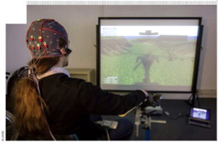
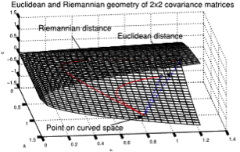
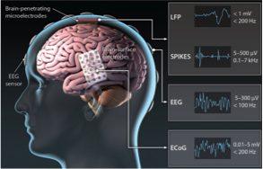
CEREBRAPTIC - projekt Fondacije EADS
BCI projekt (Brain Computer Interface)
Proučavanje novih modela sučelja mozak-računalo
Povezivanje naredbi, uzimajući u obzir fiziološke signale koji omogućuju karakterizaciju stanja korisnika

Slide 12
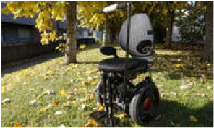
Gyrolift – inovativno rješenje za univerzalnu mobilnost
Kombinacija Segwaya i robotskog sustava za stabilizirano modularno sjedenje
Omogućuje kretanje u sjedećem i stojećem položaju
“Razumije” vozačeve emocije
On-line prilagodba mehanizama interakcije između Gyrolifta i korisnika

Slide 13
Put prema “poboljšanom društvu”
Sistemski pristup upravljanju društvenim organizacijama kao hiperkompleksnim sustavima
Upravljanje ago-antagonističkim interakcijama humanizam/transhumanizam u skladu s principom rekurzije
Rekurzija je poseban oblik kompleksne (cirkularne) uzročnosti, gdje ne samo da postoji neprekinuti lanac između efekata koji djeluju na uzroke i uzroka koji djeluju na efekte, nego je isto prisutna perpetuacija tog lanca, iz razloga što su efekti i sami proizvođači uzroka, čime proizvod postaje proizvođač

Slide 14
Zaključak
Humanistički ideal je napušten i zamijenjen ubrzanim tehnološkim napretkom koji teorizira transhumanizam - u kojem se je čovjek opet zatekao iznad bezdana:
“Čovjek je uže rastegnuto između zvijeri i Nadčovjeka, uže iznad bezdana. Opasnost od prelaženja bezdana, opasnost kretanja unaprijed i pogleda unazad, opasnost od smrzavanja od straha i naglog zaustavljanja.”
Friedrich Nietzsche, Tako je govorio Zaratustra,

Slide 15
HVALA NA POZORNOSTI !
Autori: Prof.dr.sc. Yasser ALAYLI i Dr.sc. Sanja Vujačić
Tvrtka/Institucija: Laboratorij za Inženjeriju Sistema u
Versaillesu (LISV), Sveučilište Paris-Saclay
E-mail adresa: yasser.alayli@uvsq.fr; sanjanovakvujacic@gmail.com
Notes:
15
15

